Slide 1
Ruang Lingkup Etika Komunikasi
Sebuah Tinjauan Kasus

Slide 2
Berbicara dari Ranah Etika Komunikasi, Maka Kasus – Kasusnya:
Berada pada tataran topik Komunikasi Interpersonal, Antar Budaya, Kelompok, Publik, Digital, Politik hingga spesifik Kode Etik bidang pekerjaan Komunikasi seperti Jurnalistik, PR, Periklanan dan topik khusus, Komunikasi Lingkungan dan Bencana

Slide 3
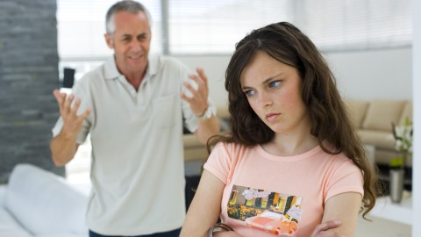
Contoh kasus pelanggaran etika komunikasi interpersonal
Das Sain
Notes:
Contoh konkret (Das Sain)
Seorang putri pulang larut malam. Dia terlihat sangat lelah karena telah menghadiri diskusi kelompok yang sangat panjang. Saat pulang, tanpa mendengarkan penjelasan putrinya, sang ayahnya langsung memarahi sang putrid dengan kata – kata tegas dan kasar. Di bilangnya bahwa putrinya tersebut tidak tahu waktu, tidak tahu diri, tidak berguna karena tidak mematuhi aturan orangtua. Tidak terima dikata – katai ayahnya, sang putri menggebrak meja, dan berbicara lantang, tidak kalah keras dari nada marah ayahnya. Dia pergi ke kamarnya, membanting pintu.
Saat dikonfirmasi pada sang ayah, dirinya bercerita bahwa kemarahannya tersebut merupakan efek panjang dari kekhawatiran pada anaknya. Ayahnya bercerita bahwa dirinya sangat resah, karena sang anak tidak kunjung pulang sejak sore hari. Telepon genggamnya tidak bisa dihubungi. Kekhawatiran tersebut semakin memuncak ketika dirinya melihat tayangan berita di televisi yang menampilkan kabar mahasiswi kedokteran yang diperkosa sekaligus dibunuh pada saat pulang larut malam.
Ketika sang anak pulang, ayahnya lantas mengungkapkan kekhawatiran itu dengan menyalurkan emosi negatif pada anaknya dengan cara berkata – kata tegas dan marah tanpa mendengarkan terlebih dahulu penjelasan anaknya. Dia berprasangka buruk, kalau anaknya pulang larut malam karena asyik bermain dengan teman – temannya.
Dengan cara memarahi anaknya dengan tegas, sang ayah berharap anaknya akan jera, sehingga tidak lagi membuat ayahnya khawatir.
Sedangkan dari cerita sang putri diungkapkan bahwa dirinya pada malam itu merasa sangat lelah karena telah melakukan diskusi kelompok yang sangat panjang di rumah salah satu temannya. Diskusi tersebut membahas mengenai tugas presentasi yang akan dilakukan keesokan harinya di kelas. Motif utama, sang putri melakukan hal tersebut adalah mendapatkan IPK tinggi yang dapat membanggakan hati sang ayah.
Di sepanjang perjalanan, dia membayangkan wajah ayahnya yang lembut dan membelainya dengan kasih sayang sembari mengucapkan terimakasih karena dirinya telah berusaha keras mendapatkan nilai yang bagus. Dibayangkan pula, kasur yang empuk dan niat mengisi ulang batere telepon genggam, karena sejak pagi teleponnya habis batere.
Ketika sampai di rumah dia berusaha menjelaskan hal yang sebenarnya, namun sang ayah tak memberinya kesempatan dan langsung memarahinya dengan kata tegas. Sang anak yang merasa tidak terima dengan perlakuan tersebut dan merasakan marah, lantas menyalurkannya dengan menggebrak meja, dan pergi ke kamar lalu menangis.

Slide 4
Contoh kasus pelanggaran etika komunikasi interpersonal
Analisis
Komunikasi Diadik (Ayah dan Putrinya)
Tujuan komunikasi untuk mengubah perilaku putrinya tidak tercapai karena hambatan komunikasi (kepentingan dan prasangka)
Sedangkan dari sisi etika komunikasi dalam hal ini sang ayah bertindak salah, karena tidak melihat kondisi fisik sang anak yang lelah, dan bersabar mendengarkan penjelasan yang sebenarnya. Sedangkan sang anak yang emosi tidak menghormati sang ayah dengan berbicara keras dan menggebrak meja.
Notes:
1. Hambatan kepentingan
Dalam hal ini, ketika ayah dan anak bertemu, terjadi konflik kepentingan di mana sang ayah ingin anaknya mendengarkan patuh dan merasa jera karena susah dihubungi dan pulang larut malam. Sedangkan kepentingan sang anak adalah keinginan sang ayah untuk berterimakasih padanya dan segera tidur karena lelah. Konflik kepentingan tersebut yang menjadikan komunikasi tidak berjalan dengan lancar.
2. Hambatan Prasangka
Dalam hal ini, sang ayah ‘gelap mata’, tanpa mendengarkan penjelasan sang anak, dirinya langsung memarahi anak tersebut. Karena sebelumnya dirinya telah berprasangka buruk pada anaknya.

Slide 5
Contoh kasus pelanggaran etika komunikasi interpersonal
Das Sollen
Untuk menjaga agar proses komunikasi interpersonal berjalan baik, diperlukan etika komunikasi interpersonal yang diperhatikan oleh pihak-pihak dalam proses komunikasi.
Yang harus diperhatikan antara lain:
Nilai-nilai dan norma-norma sosial budaya setempat
Segala aturan, ketentuan, dan tata tertib yang sudah disepakati
Adat-istiadat, kebiasaan yang dijaga kelestariannya
Tata karma, sopan santun, dan budi pekerti

Slide 6
Contoh kasus pelanggaran etika komunikasi interpersonal
Das Sollen
Di manapun orang berkomunikasi, selalu memerlukan pertimbangan etis, agar lawan bicara dapat menerima dengan baik. Komunikator berusaha paham tentang karakter komunikan yang kita hadapi, maka komunikator akan lebih mudah berusaha menampilkan diri sebaik-baikya dalam berkomunikasi. Sehingga akan dengan mudah mencapai tujuan komunikasi, yakni perubahan sikap.

Slide 7
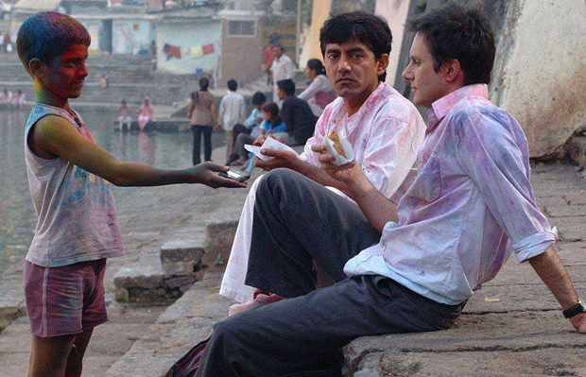
Contoh kasus pelanggaran etika komunikasi ANTARbudaya
Das Sain
Notes:
Todd Hamilton, pria muda dari Seattle-Amerika Serikat. Kantor tempat Todd bekerja mengirimnya ke benua seberang, tepatnya ke India. Di sana mereka membuka cabang baru khusus untuk menangani keluhan atau pertanyaan via telepon untuk produk mereka. Maka berangkatlah Todd dengan pakaian dan pola pikir Amerika-nya ke tanah asing di Asia Selatan itu.
Dengan cepat Todd terjebak dalam situasi menggelikan. Keteraturan dan modernitas a la Amerika langsung berbenturan dengan ketidakteraturan dan kesederhanaan a la India, membuat Todd sempat mengalami shock culture. Tapi tugas harus jalan terus. Dengan ditemani Kuro – manager lokalnya ? Todd terus berusaha memperbaiki kinerja karyawan outsourcingdari India itu.
Target mereka 6 menit untuk rata-rata penyelesaian komplain di telepon. Waktu yang ada sekarang 12 menit, bukan tugas mudah memangkas setengahnya. Benturan terjadi di awal, Todd masih membawa pakaian dan pola pikir Amerikanya ke India yang sederhana. Taget rasanya mustahil dicapai. Bagaimana mungkin mereka bisa bekerja dengan baik bersama seekor sapi yang nongkrong santai di ruang kerja?
Sebuah kejadian menjungkirbalikkan cara Todd berinteraksi dengan karyawan outsourcingnya. Dia menanggalkan pakaian Amerikanya, meninggalkan pola pikir Amerikanya dan mengganti semuanya dengan pakaian dan pola pikir India, tempat di mana dia berpijak. Berhasil! Dengan kerja keras target akhirnya terpenuhi. Formula Todd ternyata tidak sia-sia, dengan cara dan pola pikir India dia berhasil mengalahkan target yang dibuat dari seberang lautan itu.
Kita tidak bisa memahami orang lain jika kita tetap bertahan sebagai kita, bukan sebagai mereka.

Slide 8
Contoh kasus pelanggaran etika komunikasi Antar budaya
Analisis
Komunikasi dengan perbedaan latar belakang budaya
Tujuan komunikasi untuk mengubah sikap dan perilaku budaya lain
Sedangkan dari sisi etika komunikasi dalam hal ini Todd salah karena bertindak tidak peka, ber-stereotype, etnosentris (Amerika-sentris)

Slide 9
Contoh kasus pelanggaran etika komunikasi Antar BUdaya
Das Sollen
Etika Komunikasi Antar Budaya (Toomey, 2011)
Jujur pada diri sendiri
Menerapkan perilaku komunikasi yang suportif
Mengembangkan kepekaan terhadap keberagaman
Menghindari stereotype
Menghindari etnosentrisme
Mengembangkan kode kepekaan
Menggunakan dan mendorong umpan balik deskriptif
Mencari kode bersama
Membuka saluran komunikasi
Mau mendengarkan

Slide 10
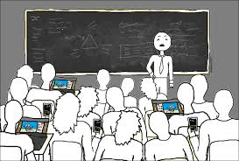
Contoh kasus pelanggaran etika komunikasi kelompok
Das Sain
Notes:
Dalam sebuah kuliah yang dilakukan di ruang kelas terdapat seorang dosen yang tengah menjelaskan salah satu mata kuliah. Selama kuliah berlangsung terlihat sebagian mahasiswa kurang fokus pada perkuliahan yang diselenggarakan. Sebagian diantara mereka ada yang terlihat mengantuk, berbisik dengan temannya, atau sibuk sendiri dengan telepon genggam dan membaca buku kesukaan.
Dalam ruang kelas tersebut, komunikasi berjalan satu arah, karena dosen hanya menerangkan slide – slide presentasi yang dipancarkan oleh mesin in focus. Untuk memecahkan kantuk, salah satu mahasiswa yang berada di bangku paling belakang mencoba memakan permen. Perlahan tapi pasti dia membuka bungkus permen tersebut. Tanpa dia sadari, usaha membuka permen itu telah menimbulkan bunyi dan noise di kelas. Seketika pula, beberapa teman mahasiswa yang berada di depan dan mendengar kegaduhan tersebut tersenyum – senyum dan cekikikan menyembunyikan tawa dibalik tangan mereka.
Menyadari hal tersebut, sang dosen terlihat tersinggung. Dari raut mukanya, dia terlihat khawatir, bahwa tertawaan mahasiswa ditujukan padanya. Seraya dia berkata: “Kenapa teman – teman (sebutan untuk mahasiswa)? Ada apa tertawa? Apakah ada yang salah dengan apa yang ibu sampaikan?” tanyanya bingung.
Seketika sang mahasiswa menyadari bahwa sang dosen tersinggung, dan menghentikan tawa mereka, seraya menjawab: “Tidak bu, tidak ada apa – apa,” ujar mahasiswa.

Slide 11
Contoh kasus pelanggaran etika komunikasi kelompok
Analisis
Robert F Bales dalam Onong (2003:73) - kelompok adalah sejumlah orang yang terlibat dalam interaksi satu sama lain dalam suatu pertemuan yang bersifat tatap muka (face to face meeting)*
Berdasarkan definisi di atas sejumlah orang dalam situasi seperti itu harus berada dalam kesatuan psikologis dan interaksi.
Komunikasi kelompok kecil merupakan komunikasi yang ditujukan kepada kognisi komunikan, dan prosesnya berlangsung secara dialogis. Dalam komunikasi ini, komunikator menunjukkan pesannya kepada benak dan pikiran komunikan.
Notes:
*di mana setiap anggota mendapat kesan atau penglihatan antara satu sama lainnya yang cukup kentara, sehingga dia baik pada saat timbul pertanyaan maupun sesudahnya dapat memberikan tanggapan kepada masing – masing sebagai perorangan.

Slide 12
Contoh kasus pelanggaran etika komunikasi Antar kelompok
Ditinjau dari sudut komunikasi, komunikasi kelompok yang dilakukan dosen dan mahasiswa tidak berjalan mulus karena terdapat beberapa gangguan, diantaranya adalah:
Gangguan Mekanik
Prasangka
Sedangkan jika dilihat dari sisi etika komunikasi, mahasiswa dalam hal ini bertindak kurang tepat. Karena ada ‘acara di dalam acara’, noise bungkus permen yang dimainkannya memecahkan konsentrasi mahasiswa lain. Selain itu membuat dosen merasa tersinggung, karena berfikir mahasiswa lain metertawakan kesalahan yang tak sengaja dibuatnya
Notes:
Yang dimaksud dengan gangguan mekanik adalah gangguan yang disebabkan saluran komunikasi atau kegaduhan yang bersifat fisik. Dalam hal ini, suara bungkus permen yang memecahkan konsentrasi mahasiswa.
Prasangka merupakan salah satu rindangan atau hambatan berat bagi suatu kegiatan komunikasi oleh karena orang yang mempunyai prasangka belum apa – apa sudah bersikap curiga dan menentang komunikan yang hendak melancarkan komunikasi. Dalam hal ini, sang dosen berprasangka bahwa tertawaan mahasiswa ditujukan padanya, sehingga tujuan komunikasi awal (perkuliahan) terhenti sejenak.

Slide 13
Contoh kasus pelanggaran etika komunikasi kelompok
Das Sollen
Cheney dan Tompskins merujuk pada Henry W. Johnstone Jr., 4 tugas keetikaan Johnstone yakni: Keteguhan hati, keterbukaan, kelemah lembutan, dan keharuan. Hal tersebut selanjutnya dimodifikasi oleh Cheney dan Tompkins untuk diterapkan dalam konteks komunikasi kelompok antara lain:
Kehati-hatian
Mudah untuk dicapai
Tanpa kekerasan, penipuan, terang-terangan atau pun tidak, terhadap orang lain berdasarkan etika tidak diinginkan.
Empati
Notes:
Hati – hati, Komunikator dalam kelompok seharusnya menggunakan kemampuan persuasifnya sendiri untuk menilai secara menyeluruh pesan-pesan yang jelas dan yang tersembunyi dari organisasi tersebut dan harus menghindari penerimaan atas pandangan konvensional secara otomatis dan tanpa berpikir.
Mudah dicapai, Komunikator dalam organisasi harus terbuka terhadap kemungkinan diubahnya pesan dari orang lain dari orang yang dibujuk. Keyakinan yang kita pegang secara dogmatis atau pandangan berfokus sempit yang membutakan kita terhadap informasi yang berguna,pandangan yang berbeda tentang suatu masalah, atau penyelesaian alternatif,perlu diseimbangkan atau dikurangi.
Cukup jelas
Empati, Komunikator benar-benar mendengarkan argumen, opini, nilai dan asumsi orang lain, terbuka terhadap perbedaan pendapat, mengesampingkan cetusan streosip berdasarkan julukan atau isyarat non verbal, dan menghargai hak semua orang sebagai person untuk memegang pandangan yang berbeda. Dalam latar kelompok Empati melibatkan keseimbangan kepentingan individu dan kepentingan kelompok

Slide 14
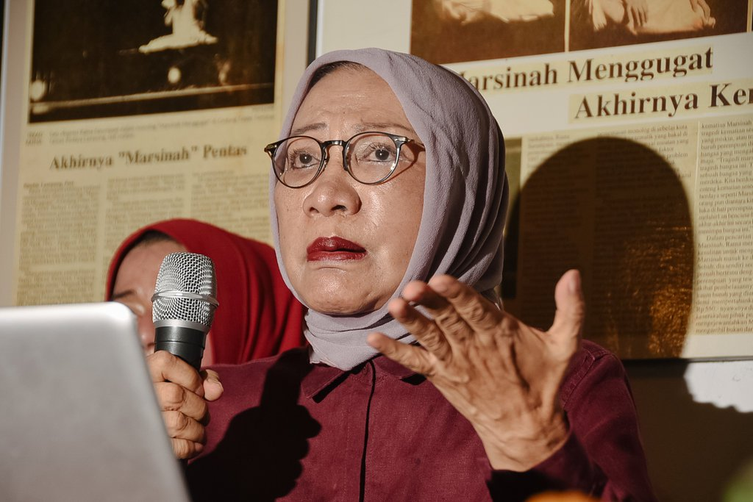
Contoh kasus pelanggaran etika komunikasi Publik
Das Sain
Notes:
Ratna Sarumpaet Diduga Dikeroyok, Prabowo : Tindakan Pengecut dan Jelas Pelanggaran HAM
Selasa, 2 Oktober 2018 21:30 WIB
Twitter @Fadlizon
Prabowo bertemu Ratna Sarumpaet
TRIBUNNEWS.COM - Dugaan penganiayaan yang menimpa aktivis Ratna Sarumpaet membuat berbagai pihak bereaksi.
Calon Presiden RI, Prabowo Subianto pun sampai menemui Ratna Sarumpaet bersama tokoh lainnya, Selasa (2/10/2018).
Usai menjenguk Ratna, Prabowo pun langsung mengeluarkan pernyatannya terhadap kasus tersebut.
Dalam tayangan Breaking News yang disiarkan langsung di TV One pada Selasa malam, ia mengatakan sangat prihatin dengan yang menimpa Ratna Sarumpaet, yang merupakan bagian dari Badan Pemenangan Nasional Pasangan Prabowo Subianto-Sandiaga Uno.
"Kami prihatin, sangat kecewa bahwa telah terjadi suatu aksi kekerasan suatu penganiayaan yang sangat kejam terhadap salah satu pimpinan daripada badan pemenangan kampanye kita yaitu ibu Ratna," ujar Prabowo saat menggelar konferensi pers.
Lanjutnya, dirinya juga merasa kaget setelah menerima foto-foto Ratna Sarumpaet dalam kondisi babak belur.
"hari ini saya jumpa beliau dengan Amin Rais dam fadli zon. Beliau sangat ketakutan sangat traumatik, saya lihat sendiri. Ini menurut kami suatu tindakan yang represif, tindakan yang diluar kepatutan tindakan. Yang jelas pelanggaran HAM bahkan menurut saya tindakan pengucut, ko dilakukan terhadap ibu-ibu yang usianya sudah 70. luar biasa," ucapnya.
Ia mengatakan, Ratna Sarumpaet merupakan sosok perempuan yang berjuang untuk orang miskin dan keadilan, berjuang untuk demokrasi dan apa yang menimpanya saat iti merupakan ancaman serius terhadap demokraso.
"Ini sangat ironi. Hari ini tanggal 2 Oktober adalah Hari Anti Kekerasan internasional. Tapi saya harus menyampaikan hal ini (kekerasan) terhadap publik," ucapnya.
Ia menyebut kalau kasus kekerasan terhadap aktivis di Indonesia ini bukan pertama kalinya.

Slide 15
Contoh kasus pelanggaran etika komunikasi publik
Analisis
Komunikasi publik dipahami sebagai komunikasi yang berlangsung di arena publik. Audience dalam komunikasi publik adalah masyarakat luas sangat beragam namun yang dibayangkan memiliki orientasi dan nilai-nilai yang disepakati bersama.
Posisi Prabowo dan Fadli Zon sebagai politikus atau Key of Opinion Leader memungkinkan timbulnya opini di masyarakat berkaitan dengan Ratna Sarumpaet

Slide 16
Contoh kasus pelanggaran etika komunikasi publik
Das Sollen
Menurut Hermin I. Wahyuni (2017), kehidupan yang sangat terpusat pada media, berakibat kuat dalam berbagai sektor. Dalam dunia politik misalnya kita melihat bagaimana para pemimpin tidak saja disibukkan dengan profesionalitas mereka sebagai pemimpin tetapi juga mereka sibuk dengan “performance” tampilan publik karena kesadaran mereka akan media.
Media darling dan media enemy → berhati – hati dalam bersikap dan tegas pada penegakan etika
Notes:
Publik pun akan dapat membedakan pemimpin mana yang menjadi “media darling” pemimpin kesayangan media ataupun pemimpin yang riskan menjadi “media enemy” Pemimpin yang menjadi musuh media. Untuk mendapatkan kualitas komunikasi publik yang sehat dan lebih baik serta optimal dalam pengembangan masyarakat, sangat diperlukan untuk mendorong kualitas komunikasi publik Siapa yang perlu memperhatikan etika komunikasi public? Tentu saja jawabannya semua pihak, tetapi setidaknya 3 aktor penting yang saya sebutkan ini sangat berperan. Pertama, Media massa konvensional. Media perlu mempertajam fokus observasinya dan justru tidak gagal fokus dengan objek yang seharusnya tidak terlalu perlu untuk dikonsumsi oleh public. Media massa dalam liputannya perlu memiliki visi kepublikan yang kuat dan jelas sehingga akan memberitakan hal-hal yang relevan dengan pengembangan sistem politik dan pemerintahan yang seharusnya. Seorang pemimpin perlu dieksplorasi secara serius dari apa rancangan dan ide mereka untuk Indonesia yang lebih baik, mengeksplorasi bagaimana implementasinya dan bersetia untuk melaporkannya pada publik. Media massa yang mendasarkan liputannya lebih tertarik pada opini-opini yang berkembang di luar dari isu utama dan substantive tidak akan menyumbang apa-apa pada penguatan komunikasi public. Dan justru berpotensi mendorong masyarakat dan suasana yang tidak kondusif untuk pembangunan nasional. Kedua, bagi aktivis media baru, perdebatan di new media mungkin harus dipandang sedikit berbeda karena etika akan berada pada person atau individu-individu yang sangat bervariasi ragam dan kompetensinya. Membicarakan etika di media baru tentu akan membutuhkan penguatan literasi digital. Para aktor yang aktif mengkonstruksi dan memberikan feeding untuk diskusi di media sosial juga sangat perlu menjadikan etika sebagai batas optimal pada eksplorasi kajiannya. Jika ia tidak setuju pada sebuah fenomena ia perlu mengkonstruksinya secara rasional. Sedangkan jika ia mendorong satu aliran tertentu ia perlu memberikan dukungan secara sehat rasional dan tidak membabi buta. Ketiga, bagi para komunikator publik, suasana komunikasi publik yang sehat dan mencerdaskan sangat dibutuhkan dalam membangun Indonesia yang lebih baik. Para komunikator publik harus sadar betul bahwa statemen yang dilontarkan akan dapat melahirkan polemik-polemik yang tidak perlu dan bahkan bisa membawa pada perpecahan bangsa. Sayang sekali jika optimisme pada negara Indonesia harus disandera oleh persoalan-persoalan klasik yang bisa melahirkan pesimisme baru yang tidak perlu. Hendaknya etika dapat selalu ditegakkan dalam komunikasi publik Indonesia untuk kualitas komunikasi yang lebih baik. N

Slide 17
Pelanggaran etika komunikasi digital
Pelanggaran Hak Kekayaan Intelektual (HKI)
Pencemaran Nama Baik
Penipuan Online
Spam
Bullying
Penyebaran Berita Hoax
Pembajakan akun
Phishing
Pencurian Identitas
Cybercrime
Ivony (pakarkomunikasi.com)

Slide 18
Contoh kasus pelanggaran etika komunikasi politik
Das Sain
Notes:
Ratna Sarumpaet Diduga Dikeroyok, Prabowo : Tindakan Pengecut dan Jelas Pelanggaran HAM
Selasa, 2 Oktober 2018 21:30 WIB
Twitter @Fadlizon
Prabowo bertemu Ratna Sarumpaet
TRIBUNNEWS.COM - Dugaan penganiayaan yang menimpa aktivis Ratna Sarumpaet membuat berbagai pihak bereaksi.
Calon Presiden RI, Prabowo Subianto pun sampai menemui Ratna Sarumpaet bersama tokoh lainnya, Selasa (2/10/2018).
Usai menjenguk Ratna, Prabowo pun langsung mengeluarkan pernyatannya terhadap kasus tersebut.
Dalam tayangan Breaking News yang disiarkan langsung di TV One pada Selasa malam, ia mengatakan sangat prihatin dengan yang menimpa Ratna Sarumpaet, yang merupakan bagian dari Badan Pemenangan Nasional Pasangan Prabowo Subianto-Sandiaga Uno.
"Kami prihatin, sangat kecewa bahwa telah terjadi suatu aksi kekerasan suatu penganiayaan yang sangat kejam terhadap salah satu pimpinan daripada badan pemenangan kampanye kita yaitu ibu Ratna," ujar Prabowo saat menggelar konferensi pers.
Lanjutnya, dirinya juga merasa kaget setelah menerima foto-foto Ratna Sarumpaet dalam kondisi babak belur.
"hari ini saya jumpa beliau dengan Amin Rais dam fadli zon. Beliau sangat ketakutan sangat traumatik, saya lihat sendiri. Ini menurut kami suatu tindakan yang represif, tindakan yang diluar kepatutan tindakan. Yang jelas pelanggaran HAM bahkan menurut saya tindakan pengucut, ko dilakukan terhadap ibu-ibu yang usianya sudah 70. luar biasa," ucapnya.
Ia mengatakan, Ratna Sarumpaet merupakan sosok perempuan yang berjuang untuk orang miskin dan keadilan, berjuang untuk demokrasi dan apa yang menimpanya saat iti merupakan ancaman serius terhadap demokraso.
"Ini sangat ironi. Hari ini tanggal 2 Oktober adalah Hari Anti Kekerasan internasional. Tapi saya harus menyampaikan hal ini (kekerasan) terhadap publik," ucapnya.
Ia menyebut kalau kasus kekerasan terhadap aktivis di Indonesia ini bukan pertama kalinya.

Slide 19
Contoh kasus pelanggaran etika komunikasi POLitik
Analisis
Komunikasi politik merupakan komunikasi terkait pesan-pesan politik, yang dilakukan oleh aktor-aktor politik kepada aktor politik lainnya ataupun kepada masyarakat umum.
Dalam komunikasi politik, media merupakan sarana yang paling sering digunakan, serta sangat penting keberadaannya untuk mengkomunikasikan pesan-pesan politik.
Posisi Prabowo dan Fadli Zon sebagai politikus atau Key of Opinion Leader memungkinkan timbulnya opini di masyarakat berkaitan dengan Ratna Sarumpaet

Slide 20
Contoh kasus pelanggaran etika komunikasi politik
Das Sollen
Ada 13 poin dalam memandu etika dalam komunikasi politik
Kejujuran
Akurasi
Bebas dan bertanggung jawab
Kritik yang konstruktif
Proporsional
Produktif
Berhati – hati dalam menyampaikan informasi
Menghormati privasi
Tidak Menyalahgunakan Kekuasaan
Menghormati Perbedaan Budaya
Berbagi Informasi yang Bermanfaat
Tanpa Prasangka
Bersikap Manusiawi
Ivony (pakarkomunikasi.com)

Slide 21
Contoh kasus pelanggaran kode etik jurnalistik
Pasal 1 dan Pasal 3 Kode Etik Jurnalistik soal kejelasan sumber informasi terkait pemberitaan soal "Dugaan Pembocoran Materi Debat Capres" yang ditayangkan dalam program Seputar Indonesia Sore pada 11 Juni 2014, Seputar Indonesia Malam pada 11 Juni 2014, dan Seputar Indonesia Pagi pada 12 Juni 2014. → Harry Tanoe pendukung Prabowo - Hatta

Slide 22
Pasal 1
Wartawan Indonesia bersikap independen, menghasilkan berita yang akurat, berimbang, dan tidak beritikad buruk.
Pasal 3
Wartawan Indonesia selalu menguji informasi, memberitakan secara berimbang, tidak mencampurkan fakta dan opini yang menghakimi, serta menerapkan asas praduga tak bersalah.

Slide 23
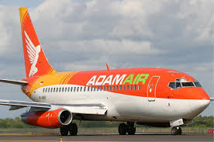
Contoh kasus pelanggaran kode etik pr
PERISTIWA RETAKNYA BADAN PESAWAT ADAM AIR 737-300
Rabu, 21 Februari 2007 Pesawat Adam Air 737-300 dengan nomor penerbangan KI-172 dengan mengangkut 148 orang penumpang diberitakan mengalami keretakan badan pesawat di bandara Juanda, Surabaya. Media mengabarkan bahwa Manajemen Adam Air tidak berterus terang mengenai keretakan badan pesawat tersebut, melainkan membantah pernyataan mengenai keretakan pesawat Adam Air 737-300. Pihak Adam Air sendiri terbukti melalui gambar yang tersebar di media bahwa telah mengecat seluruh badan pesawat menjadi warna putih dan menutup retakan dibelakang sayap pesawat menggunakan kain berwarna putih. Dari sejumlah bukti yang telah tersebar dimedia, PR Adam Air tetap membantah mengenai keretakan pesawat yang dialami oleh pesawat Adam Air 737-300, dan memilih tidak memberikan komentar mengenai berita pengecatan tersebut.

Slide 24
IPRA (International Public Relation Association) Code of Condut ; “Dalam IPRA Code of Conductbutir C disebutkan bahwa lembaga kehumasan tidak diperkenankan untuk menyebarkan secara sengaja informasi yang palsu atau menyesatkan.”. PR Adam Air dapat dikatakan melanggar kode etik karena terbukti tidak berterus terang perihak kejadian retaknya badan pesawat.
Kode Etik Kehumasan (KEKI) ; Dalam salah satu butir ketentuan KEKI pasal III disebutkan bahwa anggota perhumasan tidak boleh menyebarkan informasi yang tidak benar atau yang menyesatkan sehingga dapat menodai profesi kehumasan.
Notes:
UU Nomor 15 Tahun 1992 tentang Penerbangan, yaitu pasal 34 ayat 2 yaitu “siapa pun dilarang merusak, menghilangkan bukti-bukti, mengubah letak pesawat udara, mengambil bagian-bagian pesawat atau barang lainnya yang tersisa akibat kecelakaan, sebelum dilakukan penelitian terhadap penyebab kecelakaan itu. Ancaman hukuman bagi pelanggarnya adalah enam bulan kurungan serta denda Rp 18 juta.”

Slide 25
Contoh kasus pelanggaran kode etik periklanan

Slide 26
Etika Pariwara Indonesia (EPI) adalah dapat dilihat sebagai berikut:
Segi bahasa yaitu iklan harus disajikan dalam bahasa yang bisa dipahami oleh khalayak sasarannya, dan tidak menggunakan persandian (enkripsi) yang dapat menimbulkan penafsiran selain dari yang dimaksudkan oleh perancang pesan iklan tersebut. Maksudnya adalah seorang pengiklan harus menggunakan bahasa Indonesia yang baik sesuai dengan ejaan yang disempurnakan dan tidak menggunakan bahasa yang bersifat menyinggung pihak-pihak tertentu.
Perlindungan hak-hak pribadi, dimana iklan tidak bloeh menampilkan atau melibatkan seseorang tanpa terlebih dahulu memperoleh persetujuan dari yang bersangkutan, kecuali dalam penampilan yang bersifat missal, atau sekadar sebagai latar, sepanjang penampilan tersebut tidak merugikan yang bersangkutan. Maksudnya adalah sebuah iklan dalam menampilakan atau melibatkan seseorang atau kelompok tertentu terlebih dahulu harus memiliki persetujuan dari pihak agar nantinya tidak menimbulkan sebuah permasalahan atau hal yang menyinggung perasaan dari pihak bersangkutan.
Notes:
Dalam hal ini, pihak yang dirugikan adalah warga Kota Bekasi.Isi dari pesan iklan Indosat adalah “Liburan ke Aussie Lebih Mudah Dibanding ke Bekasi”. Hal ini sangat menunjukkan bahwa kota Bekasi dianggap rendah akan lalu lintas yang mengakibatkan sulit untuk datang ke Bekasi maupun keluar melewati daerah Bekasi. Maksudnya adalah untuk berkunjung ke Bekasi akan membutuhkan waktu yang lama karena situasi jalan raya yang tidak mendukung dan juga apabila pengendara melewati lokasi Bekasi, akan membutuhkan waktu yang lama juga untuk keluar dari daerah tersebut. Dalam keadaan tersebut, muncullah pernyataan bahwa menuju ke Kota Bekasi dari Jakarta maupun daerah lainmembutuhkan waktu yang lama akibat kemacetan yang panjang padahal Kota Bekasi memiliki jarak yang dekat.
Dari segi bahasa, iklan Indosat juga memberikan pemilihan bahasa yang tidak tepat atau kurang baik.Penyajian bahasa yang digunakan oleh PT Indosat mudah dipahami oleh khalayak orang namun bahasa yang diberikan adalah bersifat negatif yang mana menimbulkan sebuah sindiran kepada pihak atau kelompok yang bersangkutan yaitu Kota Bekasi.Isi pesan yang digunakan adalah “Liburan ke Aussie Lebih Mudah Dibanding ke Bekasi”.Kata “lebih mudah” diaggap memberikan kesan yang rendah terhadap sesuatu yang sedang dibicarakan.Hal ini menunjukkan kesan atau nilai yang rendah terhadap Kota Bekasi yang mana untuk berkunjung ke Bekasi membutuhkan waktu yang lama.Berdasarkan pesan iklan yang diberikan, pihak yang bersangkutan (Kota Bekasi) merasa terlecehkan.
Dalam hal ini, pihak PT Indosat telah memberikan pelanggaran dalam etika periklanan karena sudah menimbulkan pihak yang dirugikan dan membuat iklan tanpa melakukan sebuah persetujuan terlebih dahulu terhadap pihak yang terlibat didalam isi iklan tersebut.PT Indosat juga sudah melanggar norma-norma sisoal yang berlaku dimana ida telah merendahkan salah satu pihak terhadap ketenaran yang akan dicapai. Dibalik kepopularitasan iklan Indosat, PT Indosat tidak melihat bahwa pesan iklan yang dimuat akan memiliki dampak negatif kepada pihak yang terlibat.

Slide 27
Tugas
Artikel ilmiah populer dengan tema ‘Etika Komunikasi dalam Praktek Komunikasi di Indonesia’, judul bebas, pedoman umum artikel ilmiah populer, minimal 750 kata halaman A4
Tanpa cover – identitas sebagai header
Print dikumpulkan minggu depan
Tugas review ditiadakan

Slide 28
Karakteristik Artikel Ilmiah Populer
Opini tentang suatu masalah atau peristiwa disertai fakta empiris dan teori pendukung.
Sarana komunikasi antara ilmuwan dan masyarakat (orang awam).
Gaya bahasa populer atau bahasa media (bahasa jurnalistik) –sederhana, mudah dipahami orang awam, singkat, dan efektif (hemat kata).
Ringkasan hasil penelitian –fakta terpenting & penting (model piramida terbalik).
Menerjemahkan bahasa iptek yang njelimet ke dalam bahasa yang dimengerti secara umum.
Mudah dicerna karena berkaitan erat dengan kejadian sehari-hari.
Memperkenalkan ilmu atau temuan baru serta mengaitkan dengan kebutuhan masyarakat.

